Slide 1
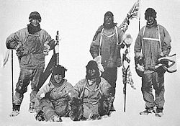
Добровольная автономия человека
в природной среде
Сенин В.Г., МОУ «СОШ №4», г. Корсаков

Slide 2
Вспомним
Что следует понимать под автономным существованием человека в природной среде?
Какие виды автономии бывают и в чем их различие?
Назовите личные качества человека, которые необходимы для успешного выживания в природной среде
в автономном режиме.

Slide 3
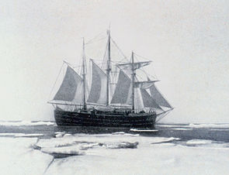
Добровольная автономия
Добровольная автономия - это запланированный и подготовленный человеком или группой людей выход в природные условия с определенной целью. Цели могут быть разными: активный отдых на природе, исследование человеческих возможностей самостоятельного пребывания в природе, спортивные достижения и др.

Slide 4
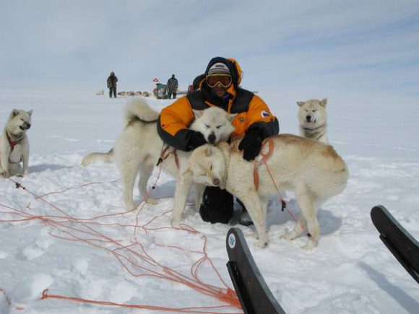
Главное – подготовка!
Добровольной автономии человека в природе всегда предшествует серьезная всесторонняя подготовка с учетом поставленной цели: изучение особенностей природной среды, подбор и подготовка необходимого снаряжения и, главное, физическая и психологическая подготовка к предстоящим трудностям.

Slide 5
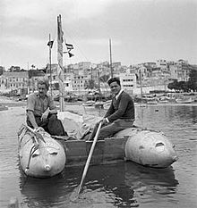
Активный туризм
Наиболее доступным и распространенным видом добровольной автономии является активный туризм.

Slide 6
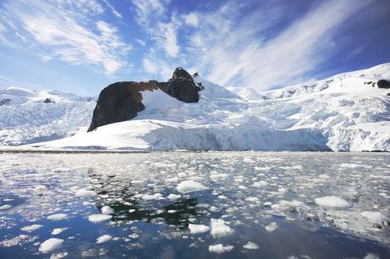
Туризм
Активный туризм характерен тем, что туристы передвигаются по маршруту за счет собственных физических усилий и несут весь свой груз с собой, включая пищу и снаряжение. Основная цель активного туризма - активный отдых в природных условиях, восстановление и укрепление здоровья.

Slide 7
Категории сложности
Туристские маршруты пешеходных, горных,водных и лыжных походов подразделяются на шесть категории сложности, которые отличаются друг от друга продолжительностью, протяженностью и их технической сложностью. Этим обеспечиваются широкие возможности участия в походах людей с разной подготовкой.
Так, например, пешеходный маршрут первой категории сложности характеризуется следующими показателями: продолжительность похода нe менее 6 дней, протяженность маршрута 130 км. Пешеходный маршрут шестой категории сложности продолжается не менее 20 дней, а его протяженность не менее 300 км .

Slide 8
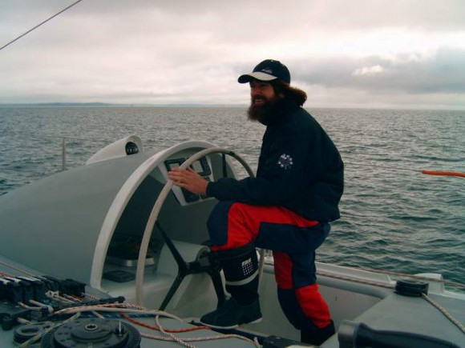
Определи цели
Добровольное автономное существование в природных условиях может иметь и другие, более сложные цели: познавательные, исследовательские и спортивные.

Slide 9
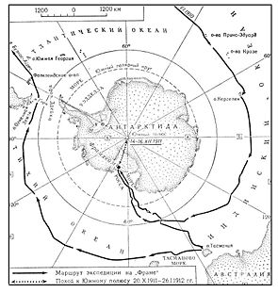
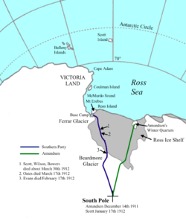
Известные путешествия
В октябре 1911 г. к Южному полюсу почти одновременно устремились две экспедиции - норвежская и британская. Цель экспедиций - впервые достичь Южного полюса.
Маршрут Амундсена (Норвегия)
Маршрут Скотта (Англия)

Slide 10
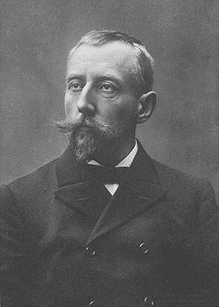
Руаль Амундсен
Норвежскую экспедицию возглавлял Руаль Амундсен, полярный путешественник и исследователь.
Руаль Амундсен исключительно умело организовал экспедицию и выбрал маршрут движения к Южному полюсу. Верный расчет позволил отряду Амундсена избежать на своем пути сильных морозов и затяжных метелей. Поход был совершен в сжатые сроки, в соответствии с графиком движения, определенным Амундсеном, в пределах антарктического лета.

Slide 11
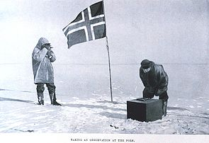
Покорение полюса
На Южном полюсе
19 октября 1911 года пять человек во главе с Амундсеном
отправились к Южному полюсу на четырёх собачьих упряжках.
14 декабря экспедиция достигла Южного полюса, проделав
путь в 1500 км, водрузили флаг Норвегии. Весь поход на
дистанцию 3000 км при экстремальных условиях (подъём и
спуск на плато высотой 3000 м при постоянной температуре
свыше −40° и сильных ветрах) занял 99 дней.

Slide 12
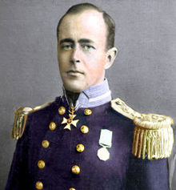
Роберт Скотт
Во главе британской экспедиции стоял Роберт Скотт - морской офицер, капитан первого ранга, имевший опыт руководителя зимовки на арктическом берегу.
С самого начала экспедиции Скотта пришлось пережить немало трудностей, отчасти из-за ошибок руководителя, отчасти из-за стечения обстоятельств. Мотосани вышли из строя, а маньчжурских пони, которых Скотт предпочёл собакам, пришлось застрелить: они не выдерживали холода и перегрузок. Тяжёлые сани через расселины в ледяных глетчерах люди тащили на себе.

Slide 13
Победа и трагедия
Экспедиция Роберта Скотта достигла Южного полюса более чем на месяц позже - 17 января 1912 г. Маршрут движения к полюсу, выбранный Робертом Скоттом, был длиннее, чем у норвежской экспедиции, а погодные условия по маршруту - сложнее. На пути к полюсу и обратно отряду пришлось испытать сорокаградусные морозы и попасть в затяжную пургу. Основная группа Роберта Скотта, которая достигла Южного полюса, состояла из пяти человек. Все они погибли на обратном пути во время пурги, не дойдя до вспомогательного склада около 20 км.

Slide 14
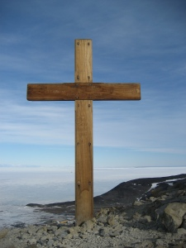
Бороться и искать,
найти и не сдаваться
Так победа одних и трагическая гибель других увековечили покорение Южного полюса человеком. Стойкость и мужество людей, идущих к намеченной цели, навсегда останутся примером для подражания.
В память о Скотте и его товарищах в Антарктиде, на одной из вершин мыса Хижины стоит крест. На нём написана строчка из стихов знаменитого английского поэта Теннисона: «Бороться и искать, найти и не сдаваться»

Slide 15
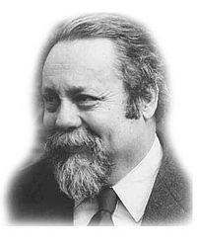
Ален Бомбар
Ален Бомбар, будучи практикующим врачом в при морской больнице, был потрясен тем, что ежегодно десятки тысяч людей гибнут в море. При этом значительная часть их гибла не от утопления, холода или голода, а от страха, от того, что они поверили в неизбежность своей гибели.
«Жертвы легендарных кораблекрушений, погибшие преждевременно, я знаю: вас убило не море, вас убил не голод, вас убила не жажда! Раскачиваясь на волнах под жалобные крики чаек, вы умерли от страха»

Slide 16
Выжить можно
Ален Бомбар был уверен, что в море много пищи и нужно лишь уметь добывать ее. Он рассуждал так: все спасательные средства на кораблях (шлюпки, плоты) имеют набор лесок и других орудий для рыбной ловли. В рыбе заключено почти все, в чем нуждается организм человека, даже пресная вода. Пригодную для питья воду можно получить из сырой свежей рыбы, если пожевать ее или просто выдавить из нее лимфатическую жидкость. Морская вода, употребляемая в небольшом количестве, может помочь человеку спасти организм от обезвоживания.

Slide 17
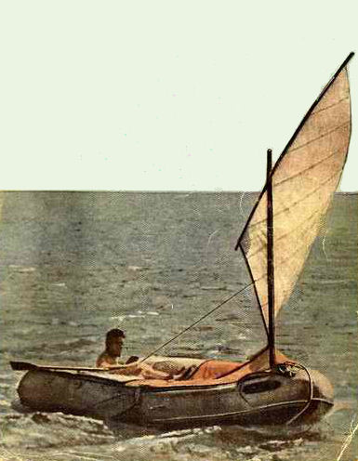
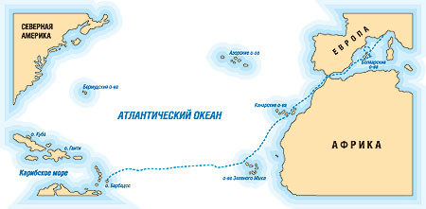
На надувной лодке
Чтобы доказать правильность своих выводов, он в одиночку на надувной лодке, снабженной парусом, провел в Атлантическом океане 60 дней (с 24 августа по 23 октября 1952 г.), живя только за счет того, что он добывал в море.

Slide 18
Не терять силы воли
Это была полная добровольная автономия человека в океане, проведенная с исследовательской целью. Ален Бомбар своим примером доказал, что человек может выжить в море, используя то, что оно может дать, что человек многое способен вынести, если не потеряет силы воли, что он должен бороться за свою жизнь до последней возможности.

Slide 19
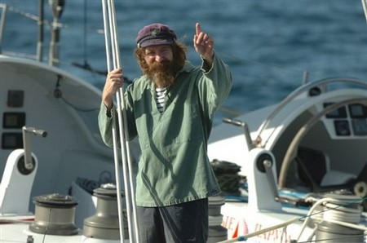
Федор Конюхов
Ярким примером добровольной автономии человека в природной среде со спортивной целью может служить рекорд, который установил Федор Конюхов в 2002 г. Он пересек Атлантический океан на одиночной гребной лодке за 46 сут. и 4 мин. Прежний мировой рекорд пересечения Атлантики, принадлежавший французскому спортсмену Эммануилу Куанду, был улучшен более чем на 11 сут.

Slide 20
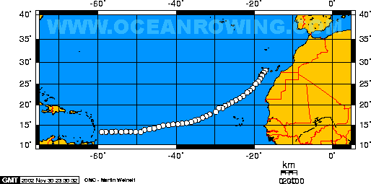
Маршрут
Гребной марафон Федор Конюхов начал 16 октября с острова Ла Гомера, входящего в группу Канарских островов, а 1 декабря финишировал на острове Барбадос, входящем в группу Малых Антильских островов.

Slide 21
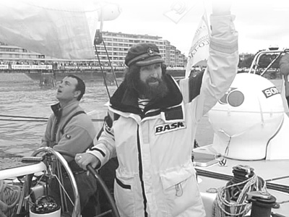
Подготовка
К этому плаванию Федор Конюхов готовился очень долго, накапливая опыт экстремальных путешествий. (На его счету около сорока сухопутных, морских и океанских экспедиций и восхождений и 1000 cyток одиночного плавания. Он сумел покорить Северный и Южный географические полюсы, Эверест - полюс высоты, мыс Горн - полюс яхтсменов-парусников.) Путешествие Федора Конюхова - это первый в истории России успешный гребной марафон по Атлантическому океану.

Slide 22
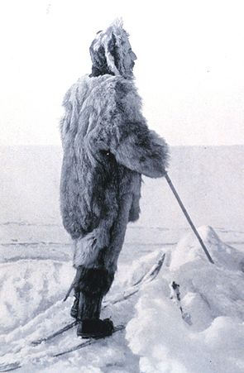
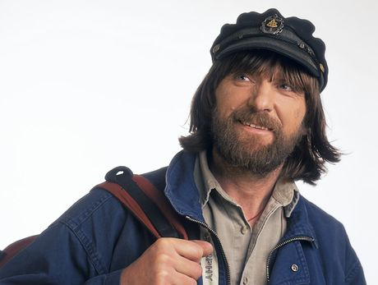
Воспитай самого себя
Любая добровольная автономия человека в природе помогает ему развить в себе духовные и физические качества, воспитывает волю в достижении поставленных целей, повышает его способности переносить различные жизненные невзгоды.

Slide 23
Вопросы и задания
Прочитайте описание экспедиции Р.Амундсена и Р.Скотта к
Южному полюсу. Ответьте на вопрос: почему экспедиция Амундсена прошла успешно, а экспедиция Скотта закончилась трагически?
2. Какую цель преследовал А.Бомбар, проведя 60 дней в автономном пребывании в океане?
3. Какие качества Федора Конюхова вы считаете наиболее привлекательными?

